Slide 1
مقدمة في الحاسب الآلي
المفهوم و الأنواع

Slide 2
نتيجة التقدم التقني الذي حدث في القرن العشرين في جميع المجالات حدثت ثورة في مجال المعلومات تخزينها وتحليلها واسترجاعها و نقلها مما ولد فكرة اختراع الكمبيوتر الذي يعتبر من أهم و أبرز منجزات القرن العشرين .

Slide 3
الكمبيوتر " لمحة تاريخيه"
بدأ الكمبيوتر بشكل بدائي و مع مرور الزمن أخذ بالتطور ومر بعدة أجيال سميت بأجيال الكمبيوتر، ففي الأجيال الأولى كانت أجهزة الكمبيوتر ميكانيكية ثم أصبحت كهروميكانيكية .
وفي الجيل الذي يليه ظهرت الكمبيوترات التي تعمل إلكترونيا أي أنها تعتمد على الكهرباء في عملها ، ثم ظهر الجيل الثالث والرابع وهكذا ...
كانت الكمبيوترات في أجيالها الأولى كبيرة جدا , تشغل مساحة تزيد عن ألف قدم وتزن أكثر من 30 طن ، وكانت تستهلك طاقة كهربائية عالية وبالتالي تولد حرارة عالية حتى تعمل أعمالا بسيطة ...

Slide 4
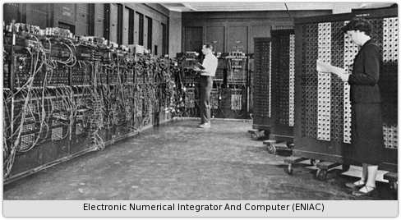
1946 - 1959

Slide 5
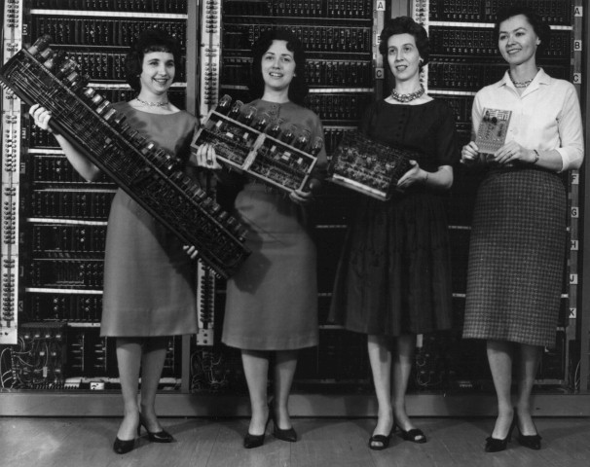
1946 - 1959

Slide 6
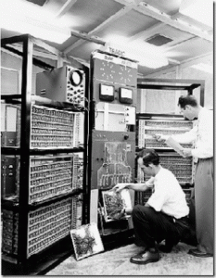
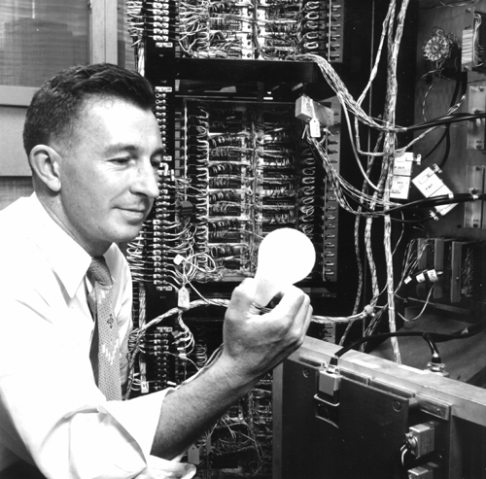
1959 - 1965

Slide 7
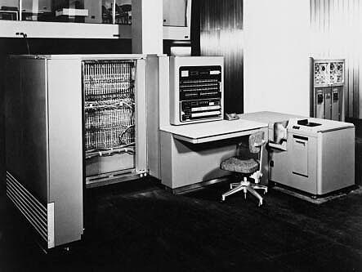
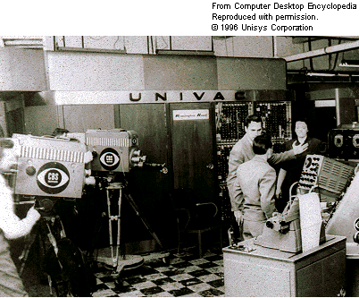
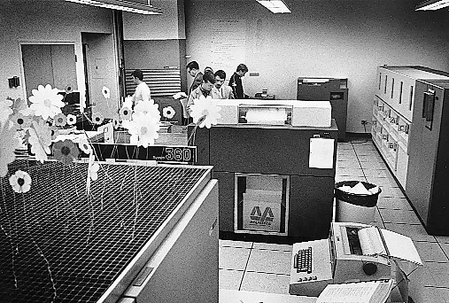
1965 - 1980

Slide 8
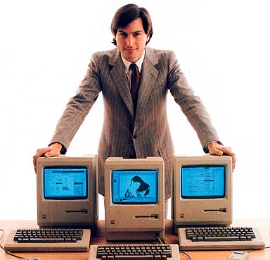
1980 - 1990

Slide 9
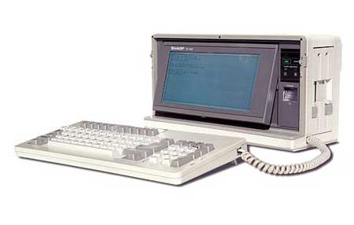
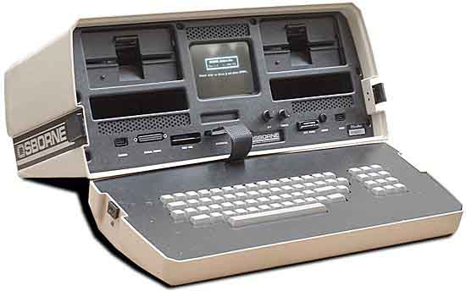
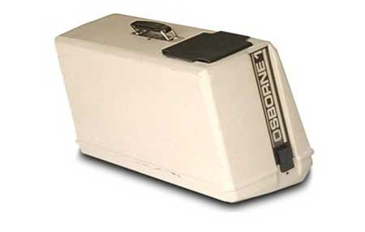
((Osborne 1 أول جهاز كمبيوتر محمول
قام بتطويره ادم اوسبورن في عام 1981

Slide 10
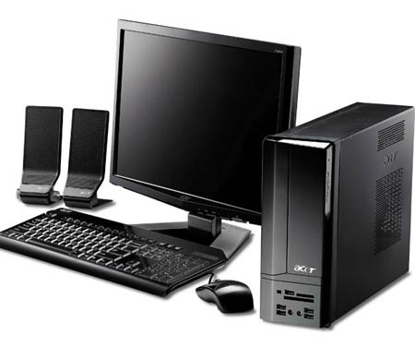
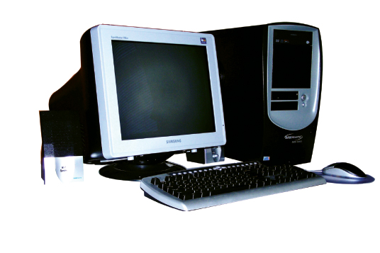
واصلت أجهزة الكمبيوتر تطورها حتى وصلت في الوقت الحالي إلى ما هي عليه من سرعة كبيرة ودقة عالية في العمل وإخراج النتائج .
و أصبحت تقوم بأعمال في غاية التعقيد و وصلت الى درجة عالية من الذكاء .
1990 - 2013

Slide 11
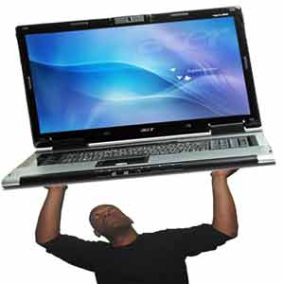
ثورة الأجهزة المحمولة

Slide 12
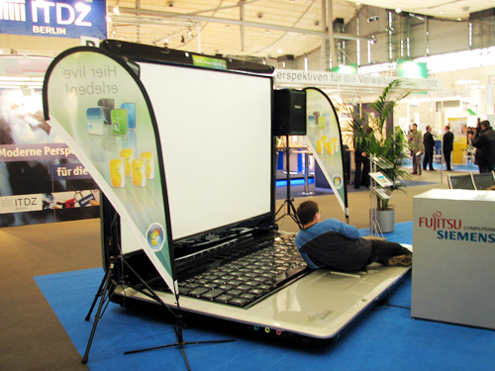

Slide 13
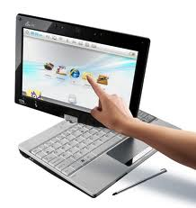
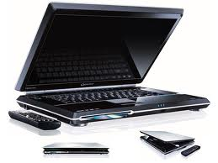

Slide 14
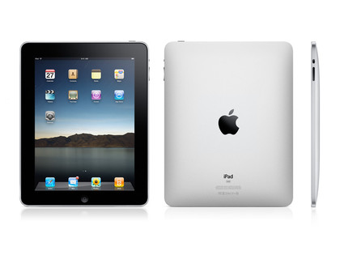
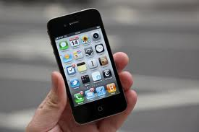
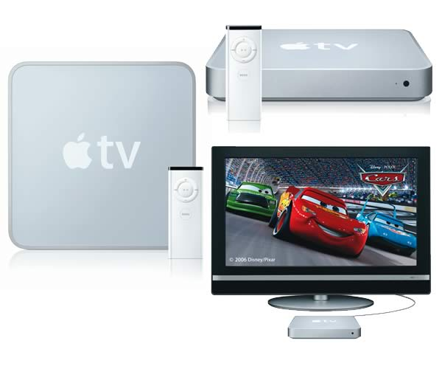

Slide 15
ماذا يعني الكمبيوتر – الحاسب الآلي- ؟!!
كلمة (Computer) مأخوذة من الفعل(Compute) والذي يعني بالعربية "يحسب « فيسمى بالعربية "حاسوب" أو "حاسب آلي" .
ولكن لماذا سمي الكمبيوتر بذلك الاسم و ما الذي يحسبه ؟!
للإجابة على ذلك نقول أن الكمبيوتر آلة إلكترونية فهو لا يفهم لغة الانسان ولكنه يفهم اللغة الخاصة به وهي لغة الآلة التي تتكون من الشيفرة الثنائية ( 0 ، 1 ) لذا لإتمام عملية التواصل ما بين الأنسان والكمبيوتر يحتاج الثاني لإجراء عمليات حسابية في غاية التعقيد ، كي يتم ترجمتها لاحقا من قبل نظام التشغيل على شكل واجهة رسومية واضحة وسهلة الاستخدام .

Slide 16
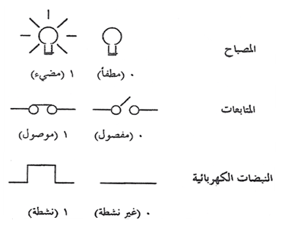

Slide 17
مبدأ عمل الكمبيوتر Computer Mechanism
تنتقل البيانات داخل الكمبيوتر بشكل إشارات رقمية - كهربائية –
يمثل عملية الوصل (On) – الرقم واحد .
و يمثل عملية الفصل (off) - الرقم صفر .
كل جزء من البينات يتكون من توليفة فريدة من الإشارات الرقمية .
تنتقل هذه البيانات بشكلها الرقمي بين الدارات الكهربائية داخل الكمبيوتر .

Slide 18
مبدأ عمل الكمبيوتر Computer Mechanism:
يتم إدخال البيانات للكمبيوتر بواسطة وحدات الإدخال على شكل إشارات كهربائية حيث تسري عبر الأسلاك النحاسية إلى اللوحة الأم (Motherboard) ثم تنقل إلى الذاكرة الرئيسية (RAM) وتبقى لفترة زمنية وجيزة ثم تنتقل إلى المعالج (Processor) .
تصل البيانات للمعالج لإجراء العمليات الحسابية والمنطقية عليها ثم تعاد (البيانات المعالجة) إلى الذاكرة الرئيسية مرة ثانية وتبقى لفترة وجيزة ثم تنتقل إلى وحدات الإخراج كي يتم عرضها للمستخدم على شكل النتائج المطلوبة والتي قد تكون : صور أو أصوات أو نصوص مطبوعة ، وقد ترسل النتائج إلى وحدات التخزين كي يتم الاحتفاظ بها على شكل ملفات إلكترونية في ذاكرة الكمبيوتر الثانوية (الدائمة) حيث يمكن استرجاعها مستقبلا .

Slide 19
تعريف الحاسب Computer Definition -
هو عبارة عن آلة إلكترونية تقوم بمعالجة البيانات وتخزينها واسترجاعها و إجراء العمليات الحسابية والمنطقية بناء على طلب المستخدم .
يتكون من جزئيين رئيسيين وهما :
1- المكونات المادية (Hardware).
2- المكونات البرمجية Software)).

Slide 20
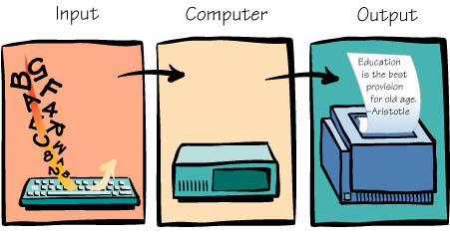

Slide 21
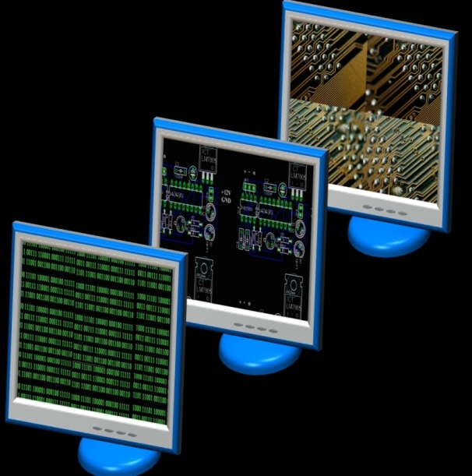
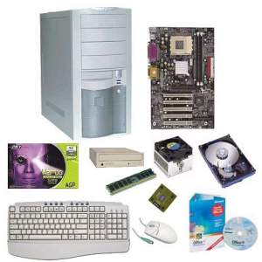
روح
جســـد

Slide 22
المكونات الماديةHardware) ) : هي أي شيء يمكن مشاهدته ولمسه من أجزاء الكمبيوتر يعتبر معدات أي أنها هي الأجزاء الصلبة والمادية من جهاز الكمبيوتر ، مثل : الشاشة ، لوحة المفاتيح ، المعالج ، اللوحة الأم ...
البرمجيات Software) ) : أي برنامج يمكن تنفيذه من خلال الكمبيوتر يعتبر برمجيات ، أي أنها هي البرامج التي تكون مخزنة في ذاكرة الكمبيوتر ، والبرمجيات هي أشياء لا يمكن لمسها ولكن يمكن مشاهدتها ومشاهدة نتائجها على شكل صور و تصاميم أو ورق مطبوع أو أصوات ...
مثل : نظام تشغيل ويندوز ، برنامج الوورد ، برنامج الرسام ...

Slide 23
المكونات المادية - المعدات
عقل
ذاكرة
= 3
1+2
1+2
أجهزة إخراج
النطق باللسان , الكتابة باليد
أجهزة إدخال
النظر بالعين ,
السماع بالأذن

Slide 24
البيانات (Data) : هي الشكل الخارجي الظاهري التي تمثل به المعاني والمفاهيم الحقائق .
المعلومات (Information) : هي المعاني والمفاهيم و الحقائق والمعارف التي يدركها الإنسان .
المعالجة (Process) : هي جميع العمليات الحسابية والمنطقية التي يقوم بإجرائها جهاز الكمبيوتر على البيانات لتحويلها إلى معلومات مفيدة .
البرنامج (Program) : هو مجموعة من الأوامر والتعليمات تكون مرتبة في تسلسل معين , ويقوم جهاز الحاسب بتنفيذها لتحقيق غرض معين .
والتي يقوم بكتابتها شخص مختص بلغة الكمبيوتر يدعى بالمبرمج .

Slide 25
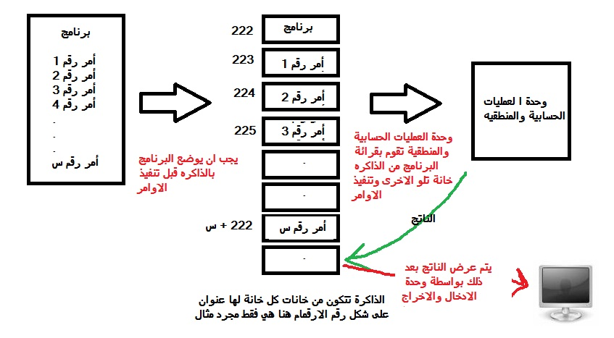

Slide 26
مزايا العمل باستخدام الكمبيوتر :
هناك العديد من المزايا والفوائد التي يمكن أن نحصل عليها نتيجة استخدامنا للكمبيوتر في أعمالنا وهي كما يلي :
الدقة المتناهية في إخراج النتائج .
السرعة الفائقة في إنجاز العمليات .
إمكانية التخزين الهائلة واسترجاع المعلومات بوقت قياسي .
الاقتصادية .
الاتصالات الشبكية .

Slide 27
الأنواع المختلفة للحاسب الآلي
تستخدم أنواع مختلفة من أجهزة الحاسوب لأداء مهام متنوعة
و من المهم فهم الفروقات بين أنواع الحواسيب لأجل اختيار التقنية المناسبة لأداء و انجاز مهمة معينة.
تصنف الحاسبات الآلية حسب:
الحجم و الأداء .
تقنية العمل .

Slide 28
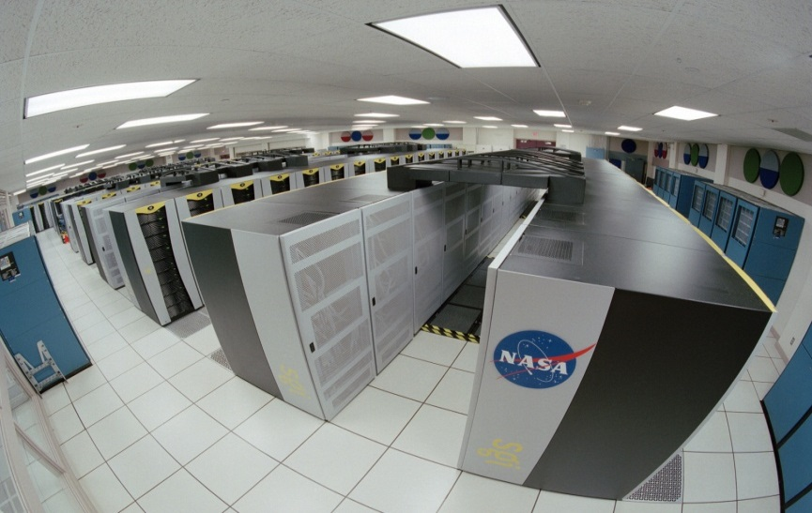
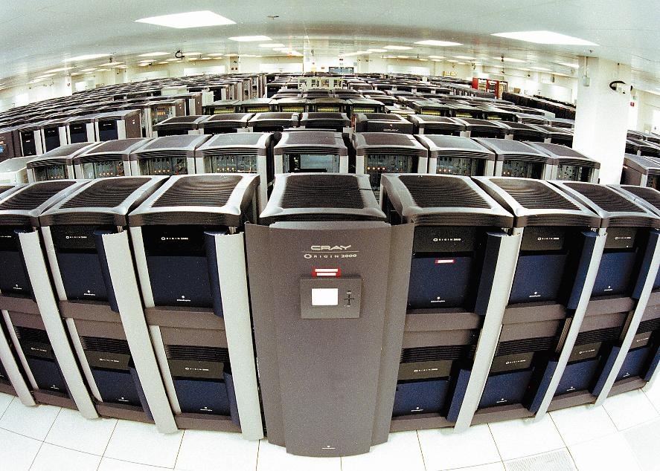
تقسيم الحاسبات الآلية حسب الحجم :
1- حاسبات عملاقة Supercomputers :
هي حاسبات عملاقة وإمكانيتها كبيرة جدا وقادرة على معالجة وتخزين كم هائل من المعلومات و القيام بعمليات حسابية معقدة كالتي يحتاجها العلماء في مراكز الأبحاث و الفضاء أو المصانع الحربية لتصنيع أسلحة الكترونية ”الصواريخ الالكترونية“ .
تستطيع معالجة بيانات 10000 مستخدم في نفس الوقت وتعتبر ذات تكلفه عاليه قد تصل الى مليون دولار أو أكثر للحاسب الواحد .

Slide 29
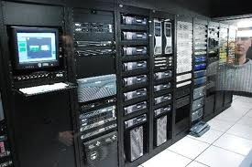
حاسبات كبيرة MainFrame :
من أوائل الكمبيوترات التي استخدمت في المجالات التجارية وقطاع الأعمال وهي حاسبات ذات معالجات كبيرة تسمح بتعدد المشاركة في العمل حيث تعتمد على امكانية المشاركة بمعلومات أو قاعدة بيانات موحدة على جهاز واحد يسمى مضيف أو خادم Serverيعمل عليها عدد كبير من الأشخاص من خلال وحدات طرفية عبارة عن شاشة ولوحة مفاتيح أو حاسبات صغيرة متصلة بها بكابل أو إتصال لاسلكي .
تستطيع معالجة بيانات المئات من المستخدمين في نفس الوقت و تتأثر في عملها بنوع وجودة وحدات الإدخال والإخراج والتخزين من حيث السعة والسرعة و تستخدم في المؤسسات الكبيرة مثل شركات الطيران، الجامعات ، البنوك بتكلفه عاليه تصل الى مئة الف دولار .

Slide 30
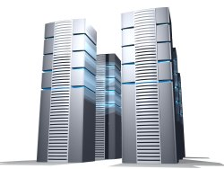
3 - حاسبات متوسطة Minicomputers:
هي كمبيوترات متوسطة الحجم و تستخدم في الشركـــات متوسطـــــة الحجم و في بيئـــة تعدد المستخدمين مثل : البنوك ، والجامعات . فهي تعمل كخادم أو Server وتعتبر قليلة التكلفة الى حد ما تتراوح اسعارها من 20000 الى 250000 دولار .

Slide 31
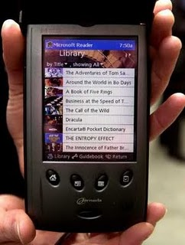
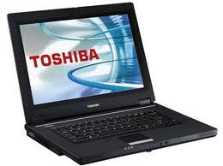
4- حاسبات صغيرة Microcomputers :
وهي حاسبات مصممة لخدمة مستخدم واحد في نفس الوقت تعتبر الاصغر والأقل قوة وكفائه وتكلفه , تتراوح اسعارها من 100 الى 1000 دولار .
تستخدم من قبل الأشخاص العاديين وللأغراض الشخصية أو المنزلية مثل :
الكمبيوترات الشخصية(PC) Personal Computer
أو المكتبية (Desktop) .
الكمبيوترات المحمولة (Laptop) .
الكمبيوترات الكفية و الهواتف الذكية .

Slide 32
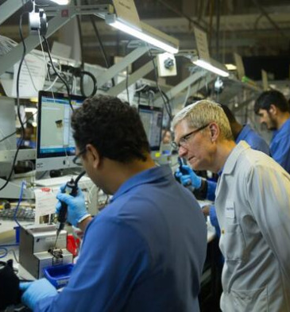
5- محطات العمل Work Stations
تشبه شكل الحاسب الشخصي
ولكن يتوفر بها :
أكثر من معالج و تحتوي على ملحقات اضافية .
يستخدمها المتخصصين مثل :
المهندسين والعلماء في المختبرات والمصانع .

Slide 33
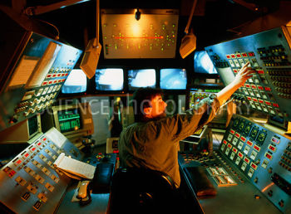
6- حاسبات التحكم ( Control Computer):
هي الحاسبات التي تستخدم في المراقبة والتحكم في الأجهزة الطبية والمصانع و وسائل النقل مثل الطائرات .

Slide 34
تقسيم الحاسبات الآلية حسب تقنية العمل :
حاسبات رقمية (Digital Computers)
تعالج البيانات الرقمية فقط ، وهي البيانات التي تأخذ قيم محددة مثل الأرقام أو الحروف .
تستخدم في حل المشاكل الحسابية المعقدة و تنظيم الملفات و قواعد البيانات في مجالات التعليم و الإدارة و المحاسبة .
تتميز بالسرعات العالية و إمكانية إجراء أكثر من عملية حسابية في نفس الوقت.

Slide 35
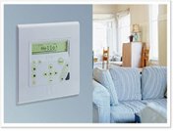
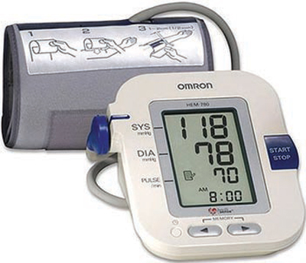
2 . حاسبات قياسية ( (Analogue Computer
تعالج بيانات قياسية و هي البيانات التي تأخذ قيماً عديدة مثل بيانات الخصائص الفيزيائية مثل (شدة الصوت، درجة الحرارة).
تستخدم في حساب مثل (الأوزان، الضغوط، الحرارة) في المراكز الطبية و العلمية ومراكز الأرصاد الجوية .

Slide 36
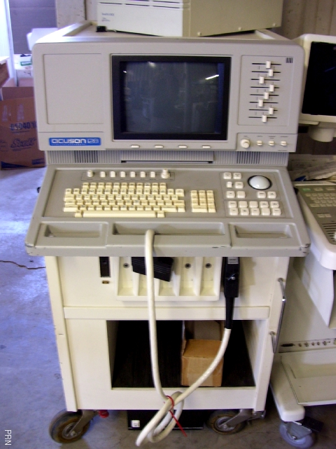
3. حاسبات هجينة (Hybrid Computer)
هي مزيج بين النوعين الرقمي و القياسي , إدخال البيانات يكون بشكل قياسي و المعالجة فيه تكون رقمية . يعتبر هذا النوع الأفضل لأنه يجمع أفضل الإمكانيات من كلا النوعين السابقين فلديه :
القدرة على تخزن البيانات والدقة العالية مثل الحاسبات الرقمية .
ردة الفعل السريعة لتغيير المدخلات ونظام الوقت الحقيقي مثل الحاسبات القياسية .

Slide 37
مجالات استخدام الكمبيوتر :
يستخدم الكمبيوتر في الوقت الحالي في معظم مجالات الحياة مثل :
- الطب : أغلب الأجهزة الطبية الآن تستخدم الكمبيوتر وأصبحت تتدخل حتى في العمليات الجراحية .
- التعليم : يستخدم الكمبيوتر في المدارس والمعاهد والجامعات .
- الهندسة : يستخدم الكمبيوتر لرسم المخططات وحساب الكميات الهندسية .
- الصناعة : يستخدم الكمبيوتر في التحكم بتسيير الآلات الصناعية .
- التجارة : يستخدم الكمبيوتر في متابعة الأسواق المالية وحركة الأسهم والسندات .
- الاتصالات : يستخدم في وسائل الاتصال والبريد الإلكتروني .
- الأمن : هناك أنظمة أمن ورقابة مرتبطة مع الكمبيوتر ومع الجهات الأمنية .

Slide 38
مجالات استخدام الكمبيوتر :
الفضاء: يستخدم الكمبيوتر للتحكم عن بعد بالأقمار الصناعية والمركبات الفضائية .
- التصميم : يستخدم الكمبيوتر في تصميم الرسومات في عدة أبعاد ثنائية وثلاثية .
- الإعلان والطباعة والنشر: يستخدم الكمبيوتر في تصميم الإعلانات وإعداد الصحف والمجلات والكتب .
- الأمور الشخصية : يستخدم الكمبيوتر في الجوازات والأحوال المدنية .
- الإنترنت : يستخدم الكمبيوتر للبحث في مواقع الأنترنت والمراسلة .
- الأعمال الإدارية : يستخدم الكمبيوتر لتنظيم الأعمال الإدارية وزيادة فعاليتها .
- الطيران : يستخدم الكمبيوتر في تنظيم مواعيد الرحلات ومتابعة حركة الطائرات .
- التسلية : يستخدم الكمبيوتر في مجال التسلية سواء بالألعاب أو الوسائط المتعددة
( صوت – فيديو ) .

